Slide 1
Oсобине материјала

Slide 2
Материјали се разликују по својим особинама. Могу бити тврди или меки, провидни или непровидни.
Неки могу да се савијају, а неки су несавитљиви.
Познајући та својства, људи бирају од ког ће материјала
направити неки предмет.

Slide 3
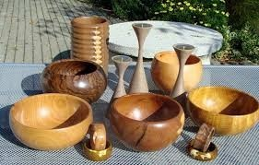
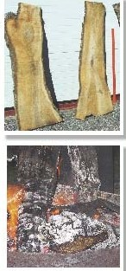
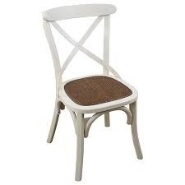
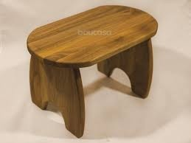
Дрво је природан, чврст материјал који се лако обрађује.
Сагоревањем се претвара у пепео. Непровидно је.

Slide 4
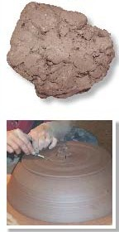
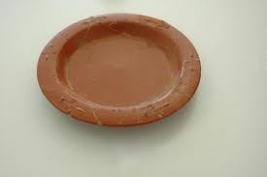
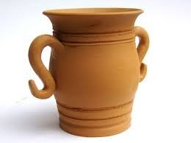
Глина је природни материјал.
Мека је и лака за обраду ( вајање ). Не мења се при загревању.

Slide 5
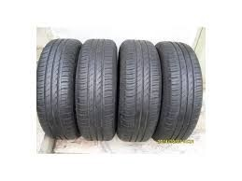
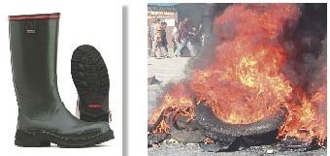
Гума је вештачки материјал.
Мека је, савитљива и растегљива. Тешко проводи топлоту и издржљива је.
Сагорева при додиру са ватром.

Slide 6
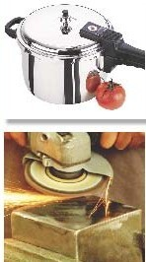
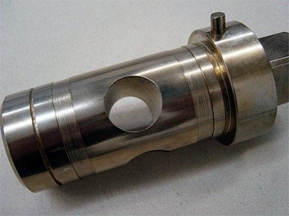
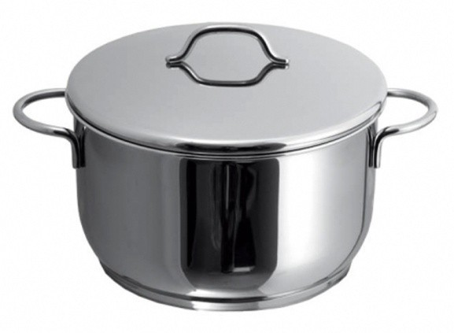
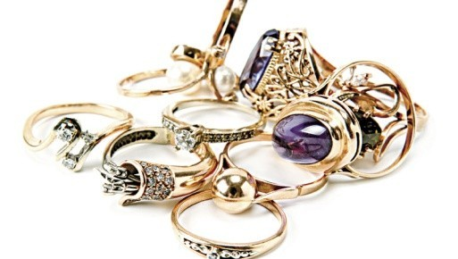
Метал је јак, чврст материјал. Добро проводи топлоту. Не мења се када се загрева јер подноси високе температуре.
Може да се обрађује.

Slide 7
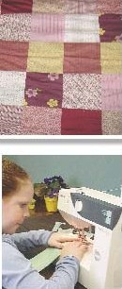
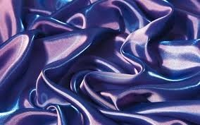
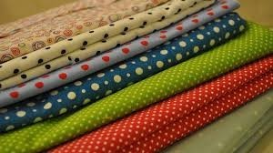
Тканина је мека, лака, савитљива. Сагорева ако се запали. Можемо је сећи, шити, лепити.

Slide 8
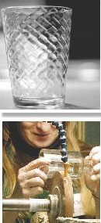
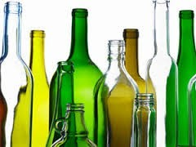
Стакло је чврсто и провидно ( пропушта светлост ). Крто је и ломљиво. Приликом претераног загревања пуца.

Slide 9
